Slide 1
Εισαγωγη : μορφες - ειδη κατοικιων
ΚΑΤΗΓΟΡΙΕΣ ΚΑΤΟΙΚΙΩΝ
ΑΓΡΟΤΙΚΗ
ΑΣΤΙΚΗ
ΜΙΚΡΟΤΕΡΟ ΜΕΓΕΘΟΣ ΟΙΚΟΓΕΝΕΙΑΣ
ΑΔΥΝΑΤΙΖΟΥΝ ΟΙ ΣΥΓΓΕΝΙΚΟΙ ΔΕΣΜΟΙ
ΠΑΡΑΓΩΓΙΚΗ ΜΟΝΑΔΑ
ΟΙΚΟΓΕΝΕΙΑ
ΣΥΓΓΕΝΙΚΟΙ ΔΕΣΜΟΙ
ΤΑ ΑΠΑΡΑΙΤΗΤΑ ΑΓΑΘΑ ΠΑΡΑΓΟΝΤΑΙ ΕΠΙΤΟΠΟΥ

Slide 2
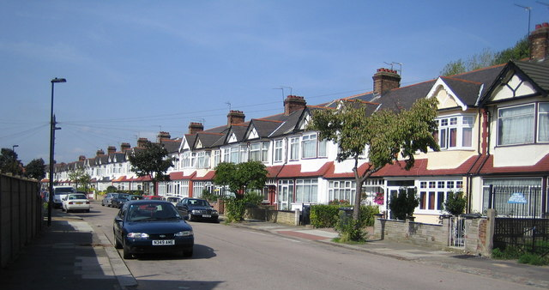
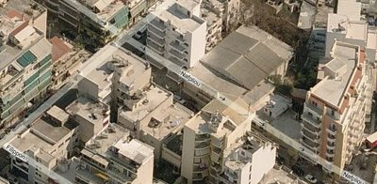
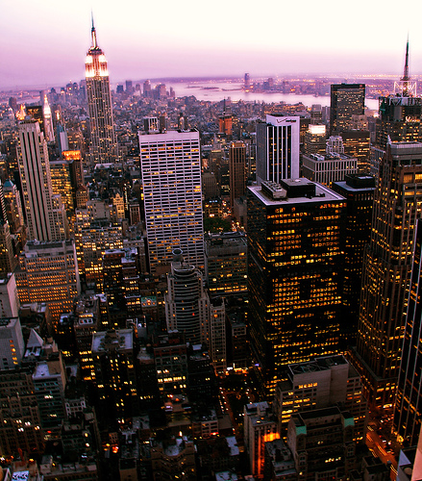
Παρaγοντες που καθορiζουν τη μορφh κατοικιων - οικισμων
ΜΟΡΦΗ – ΕΠΙΠΕΔΟ ΟΙΚΟΝΟΜΙΑΣ
ΠΟΛΙΤΙΚΕΣ ΔΟΜΕΣ
κρατικός έλεγχος της γης
μικροϊδιοκτησία
ΠΟΛΙΤΙΣΜΙΚΕΣ ΑΞΙΕΣ
πολιτισμική αξία Αμερικής : το μεγάλο – το εντυπωσιακό

Slide 3
Παρaγοντες που καθορiζουν τη μορφh κατοικιων - οικισμων
ΤΕΧΝΟΛΟΓΙΑ
ΟΙΚΟΝΟΜΙΑ
εργατικό κόστος
οργανωμένη –εξορθολογισμένη οικιστική παραγωγή
προκατασκευή
χαμηλό κόστος εργασίας
στασιμότητα στην τεχνολογία παραγωγής
τεχνικές βασισμένες στα εργατικά χέρια

Slide 4
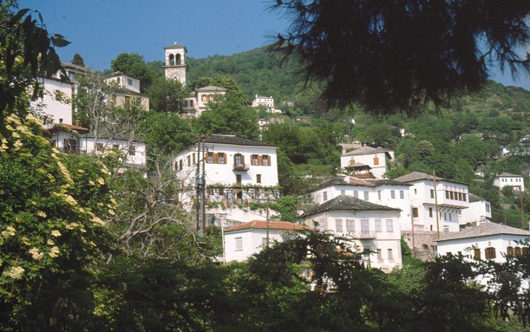
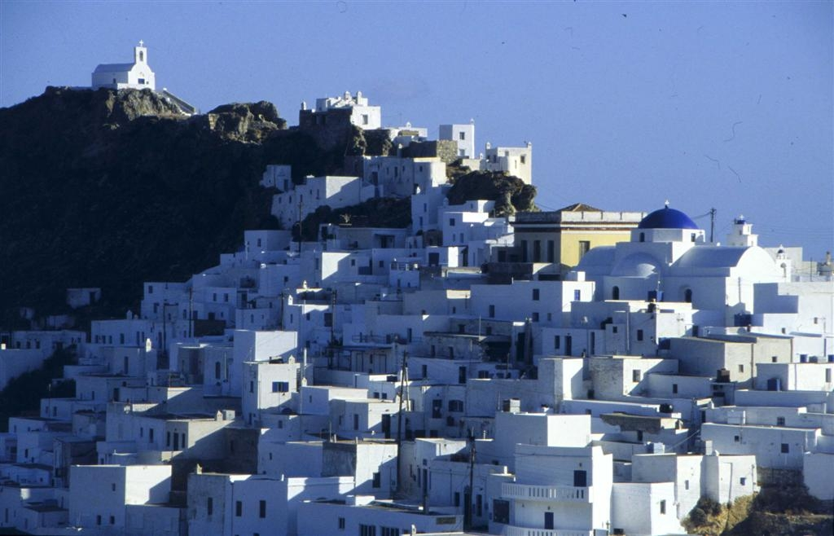
Παρaγοντες που καθορiζουν τη μορφh κατοικιων - οικισμων
ΦΥΣΙΚΕΣ ΠΗΓΕΣ ΤΟΠΟΥ
Κατασκευές από :
ξυλεία
λιθοδομή
σκυρόδεμα
ΠΕΡΙΒΑΛΛΟΝΤΙΚΕΣ ΣΥΝΘΗΚΕΣ ΤΟΠΟΥ
Πολλές χιονοπτώσεις κεκλιμένες στέγες
Ανομβρία επίπεδα δώματα

Slide 5
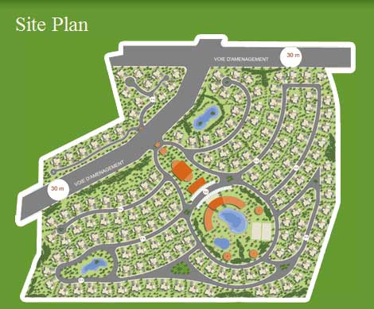
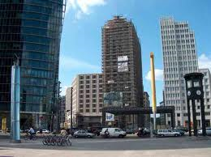
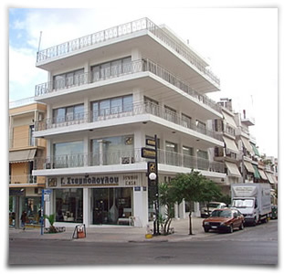
Παρaγοντες που καθορiζουν τη μορφh κατοικιων - οικισμων
Περιοχή κατοικίας
Περιοχή εμπορίου
Ανάμιξη των χρήσεων

